Slide 1
EndNote
Aug. 24, 2020

Slide 2
Outline
建立library
編輯參考文獻
套用在word檔

Slide 3
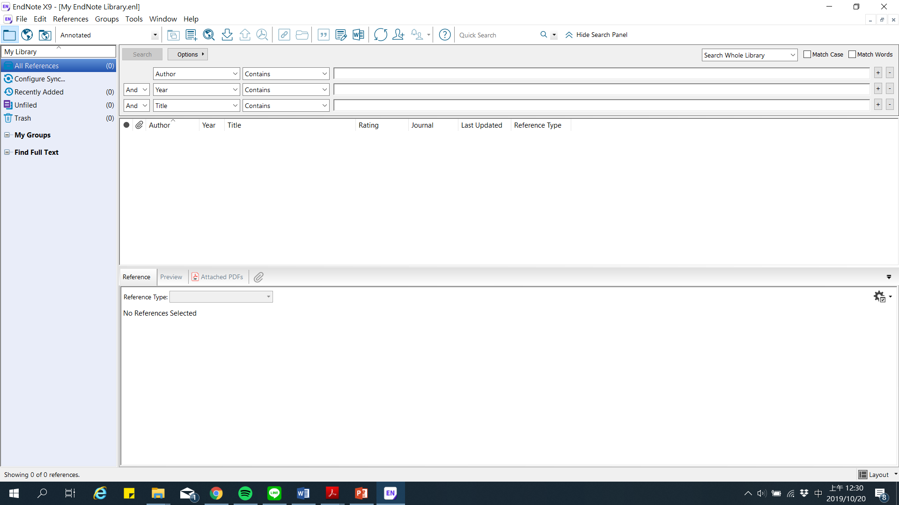
建立新的library
File→New…

Slide 4
從網站上建立書目文獻匯入
PubMed
Web of science
Google scholar
EBSCO
…

Slide 5
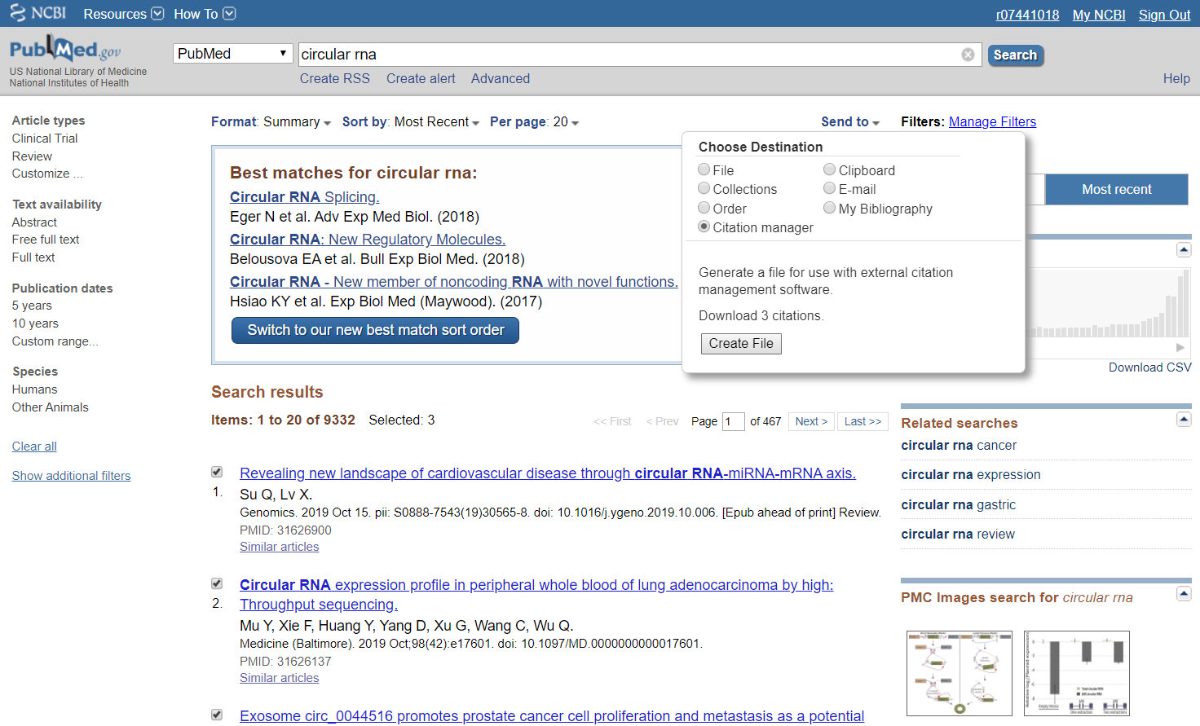
PubMed
可勾選多個文獻 → Send to → Citation manager → Create file

Slide 6
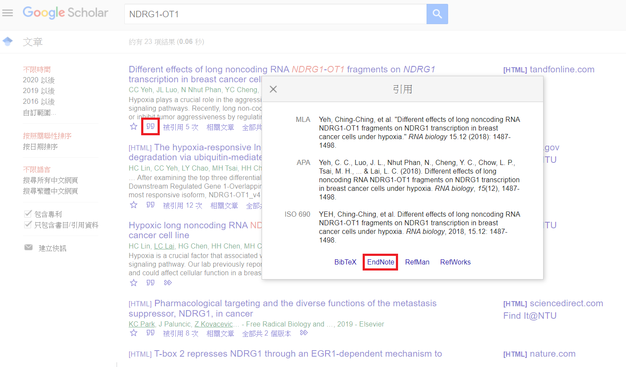
Google Scholar
選取文獻 → → EndNote

Slide 7
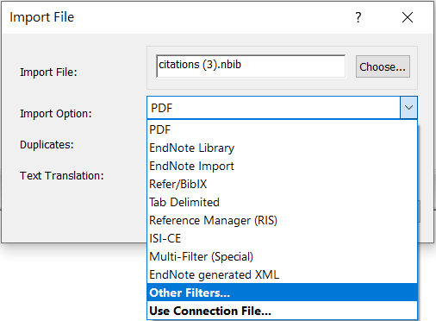
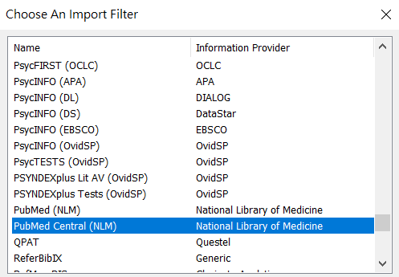
Import to EndNote
PubMed
File → Import → File… → Choose…
→選擇剛剛下載的檔案 → Other Filters… → PubMed Central (NLM)
Q: 但我試著操作時發現只要將這個下載好的檔案快點兩下即可…PubMed和Google scholar都可以這樣，為什麼要這麼麻煩?

Slide 8
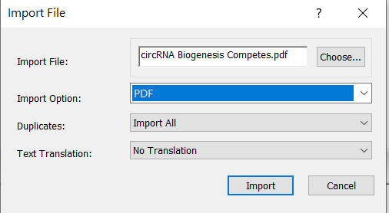
匯入自己儲存的PDF檔(單一個檔案)
File → Import → File… → Choose… →選擇已存在電腦中的PDF檔
→ Import Option: PDF → Import

Slide 9
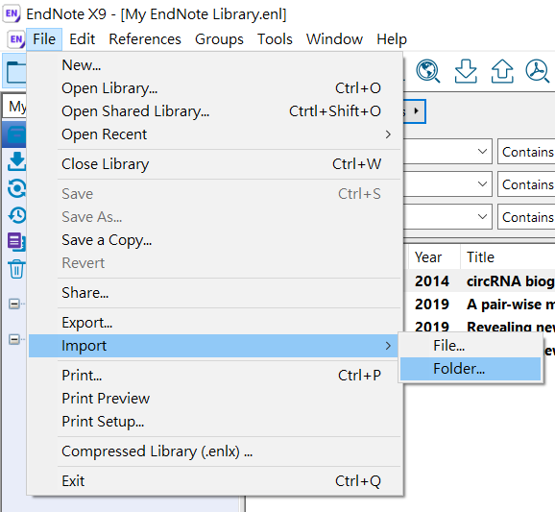
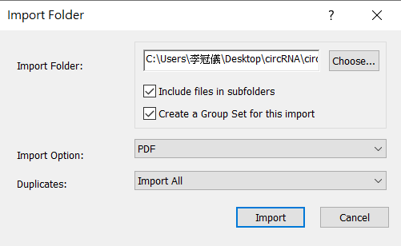
匯入自己儲存的PDF檔(一個資料夾)

Slide 10
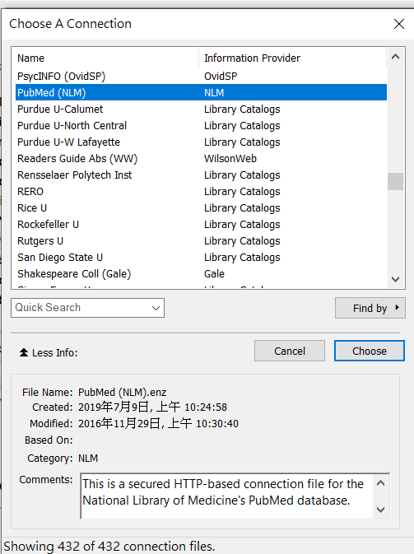
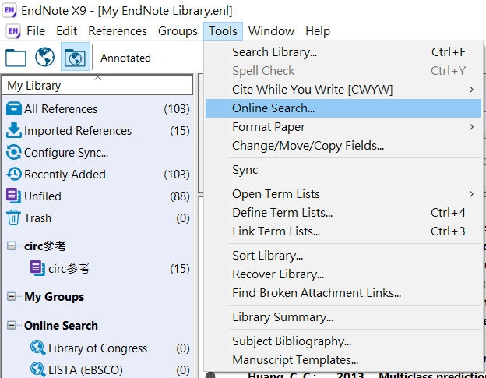
EndNote線上檢索
點選想檢索的網站 → Choose
Tools → Online Search…

Slide 11
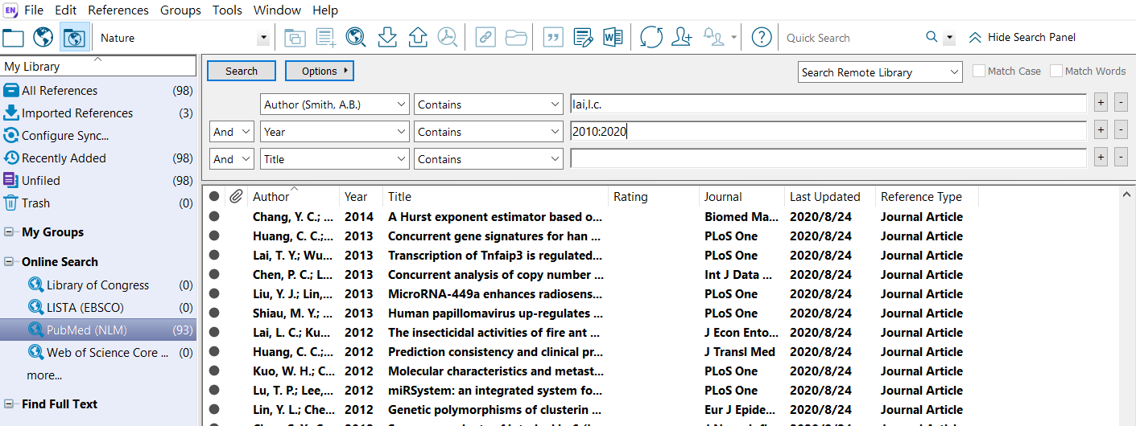
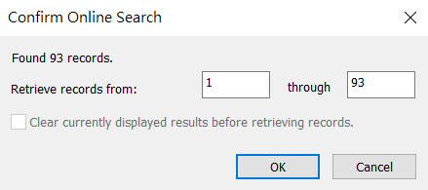
EndNote線上檢索

Slide 12
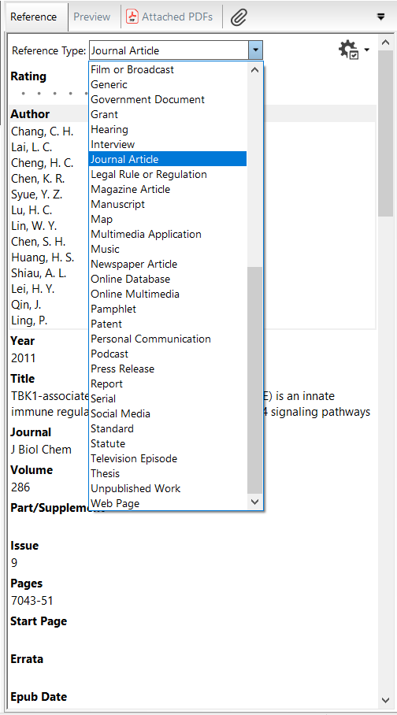
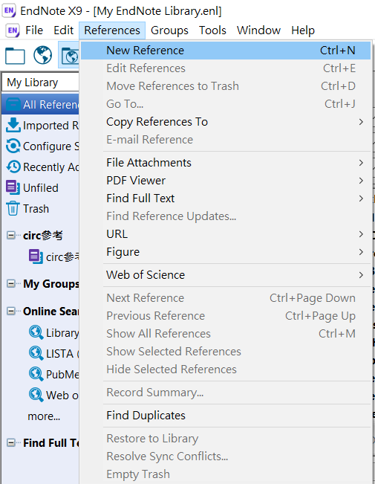
自己建立reference
References → New Reference

Slide 13
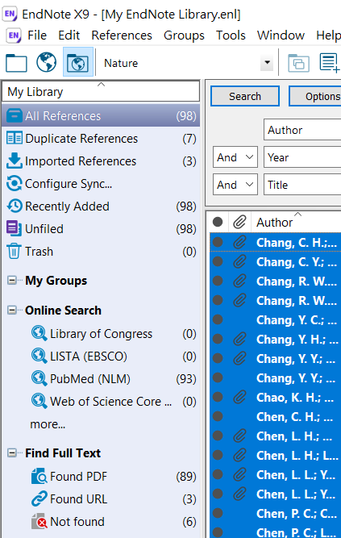
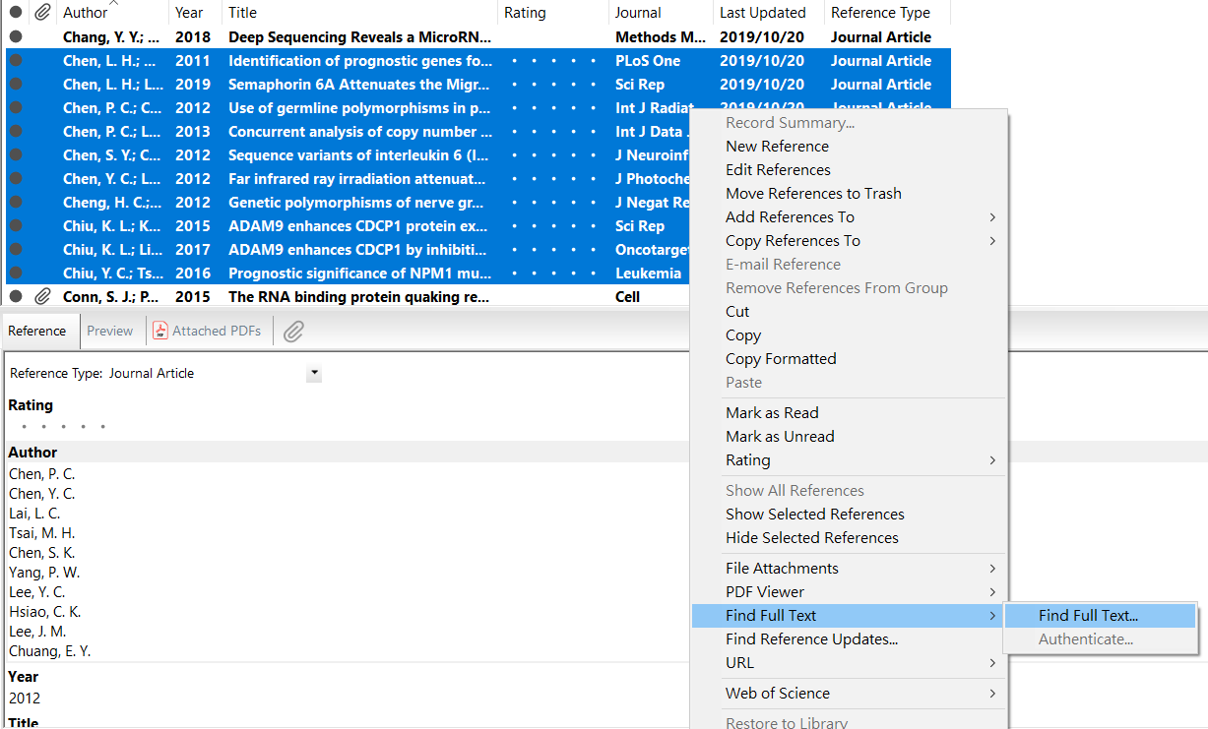
尋找全文
選取文獻 → 按右鍵→ Find Full Text→ Find Full Text…

Slide 14
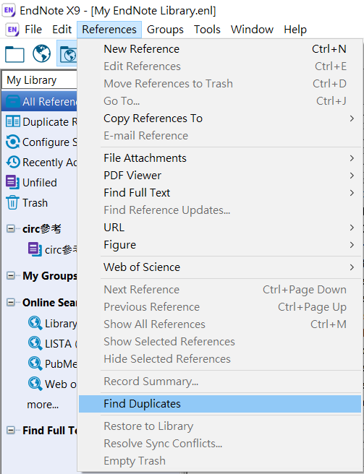
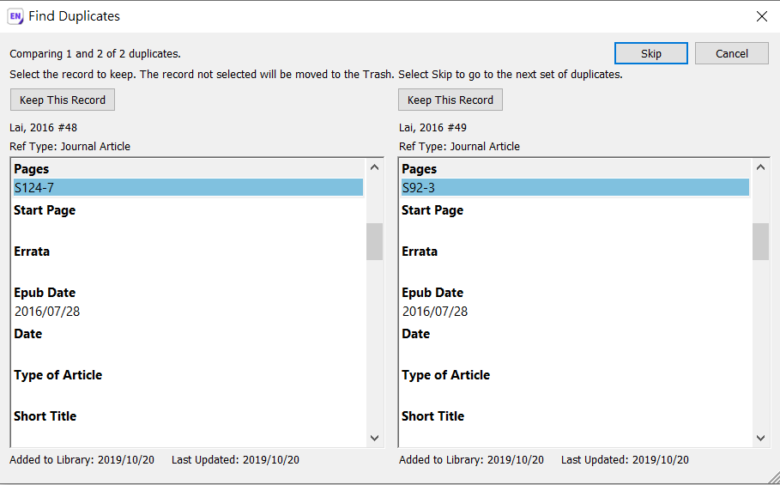
去除重複的文獻
References → Find Duplicates → 要留下的那篇按Keep This Record → Skip

Slide 15
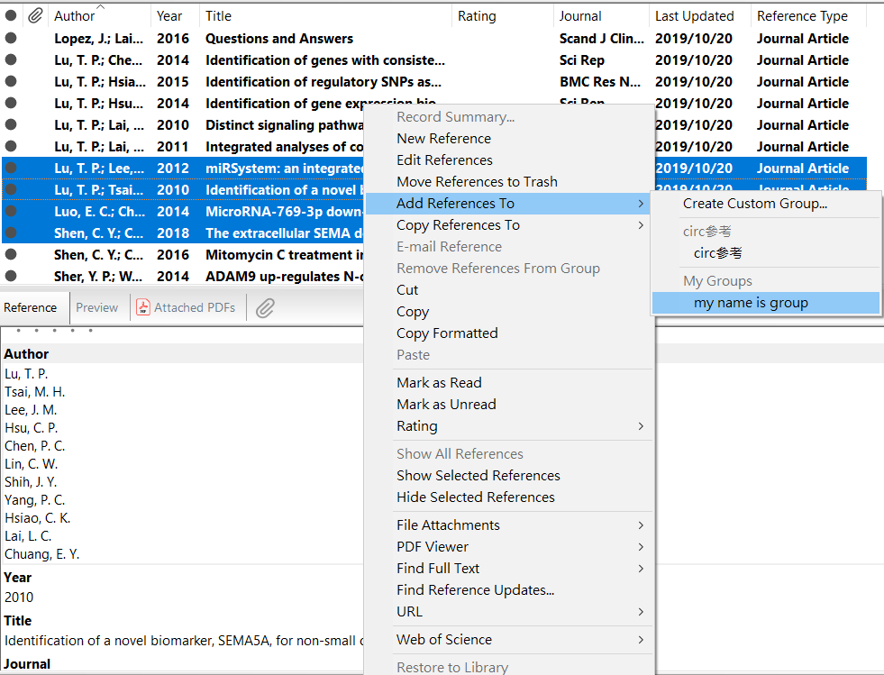
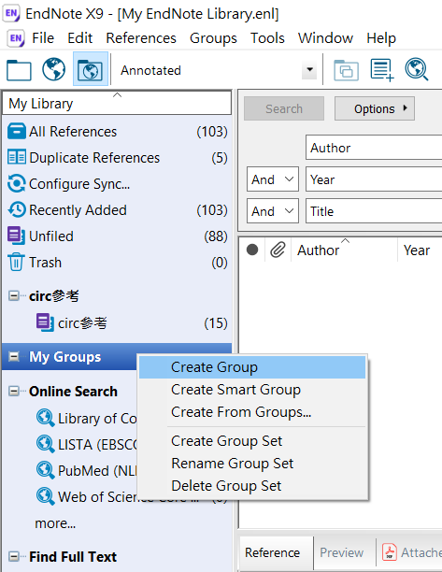
建立群組
※補充：可以設定智慧詞彙，以後有關此詞彙的reference會自動匯入你建好的Group
選取要加入group的文獻→按右鍵
→ Add References To → group名稱
My groups→按右鍵→Create Group

Slide 16
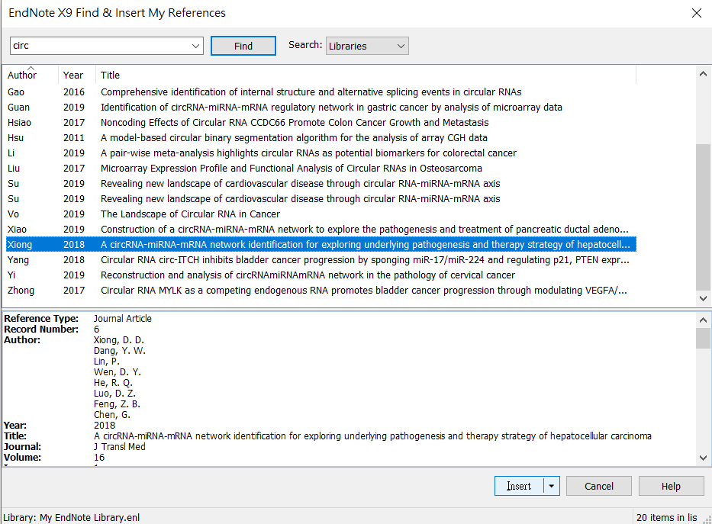
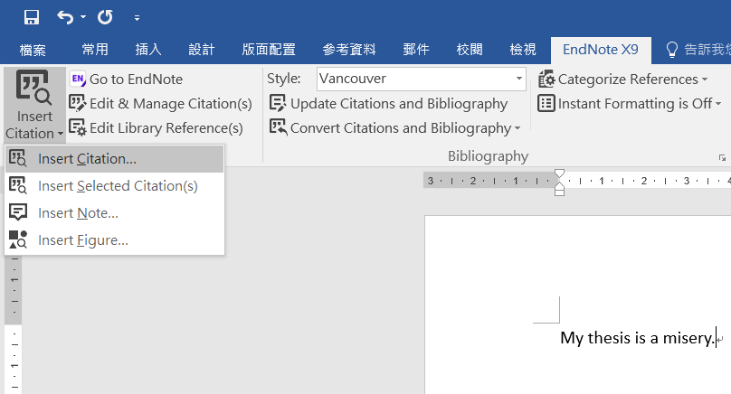
把要引用的文獻插入word檔-方法一
打開WORD檔→Endnote x9→Insert Citation→Insert Citation…
→選取要insert的文獻→Insert

Slide 17
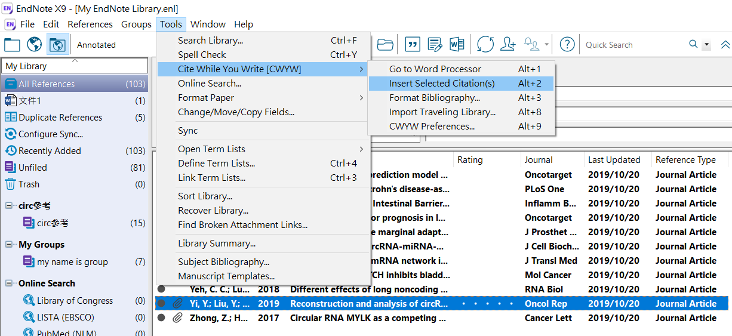
把要引用的文獻插入word檔-方法二
點一下引用的句子後面→回到EndNote→Tools→Cite While You Write→Insert Selected Citation(s)

Slide 18
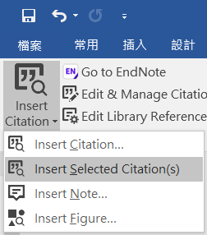
引用多個文獻
在EndNote中選取要引用的文獻(多個) → 回到word
→ EndNote X9 → Insert Citation → Insert Selected Citation(s)

Slide 19
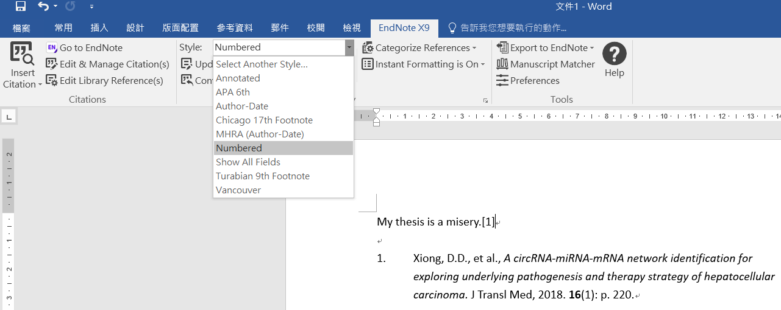
調整文獻的格式
Endnote X9 → style

Slide 20
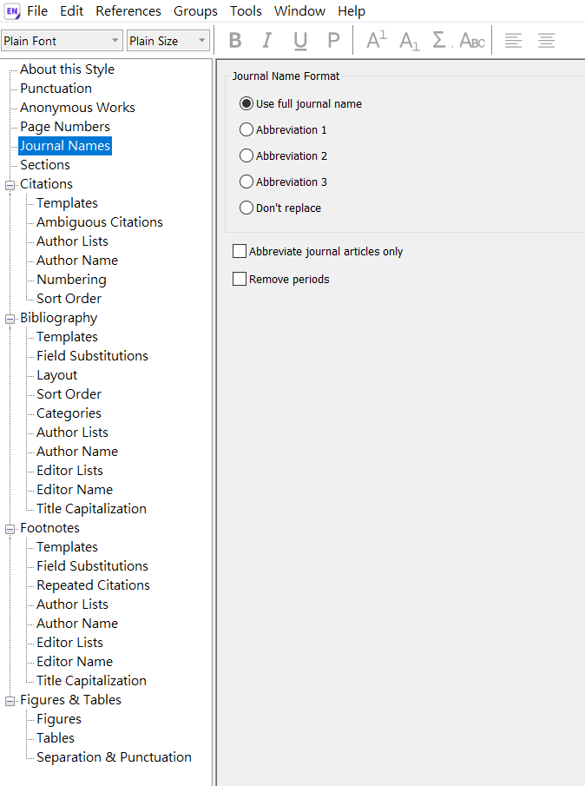
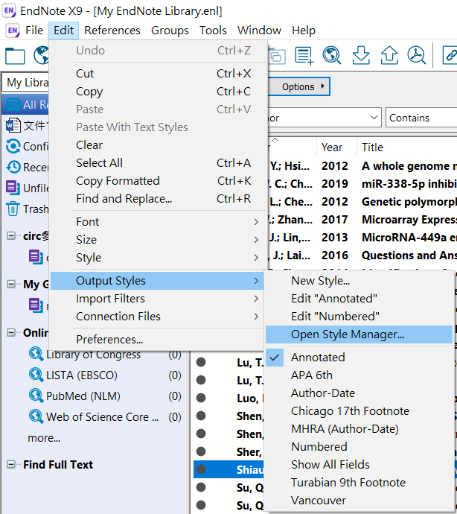
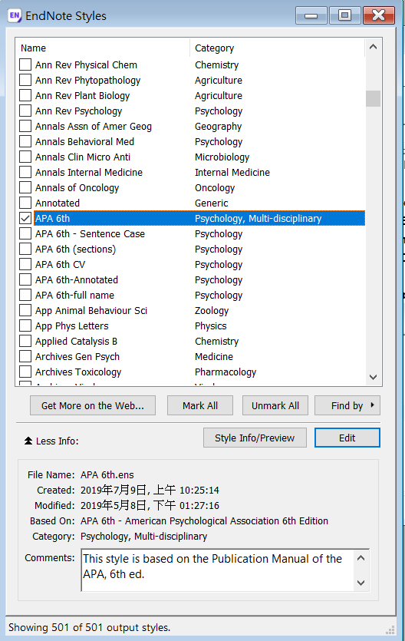
修改output style
Edit→Output Styles→Open Style Manager… →選要修改的Style →Edit

Slide 21
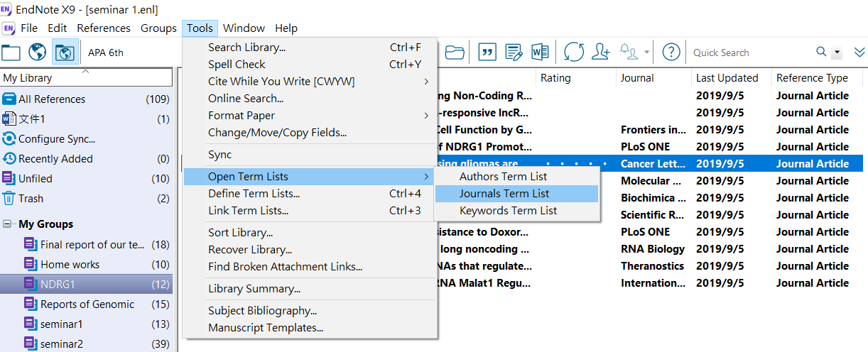
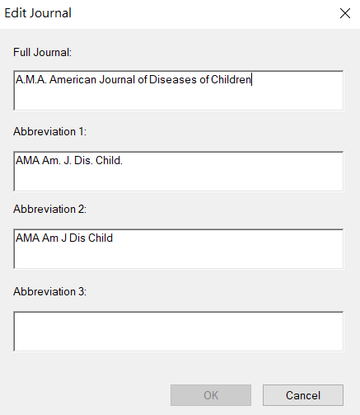
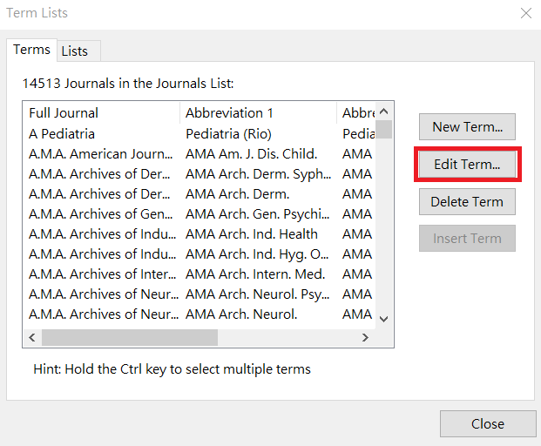
編輯 journal 的全名或縮寫 (目的:讓所有reference統一格式)
Tools→Open Term Lists→Journals Term List→Edit Term…

Slide 22
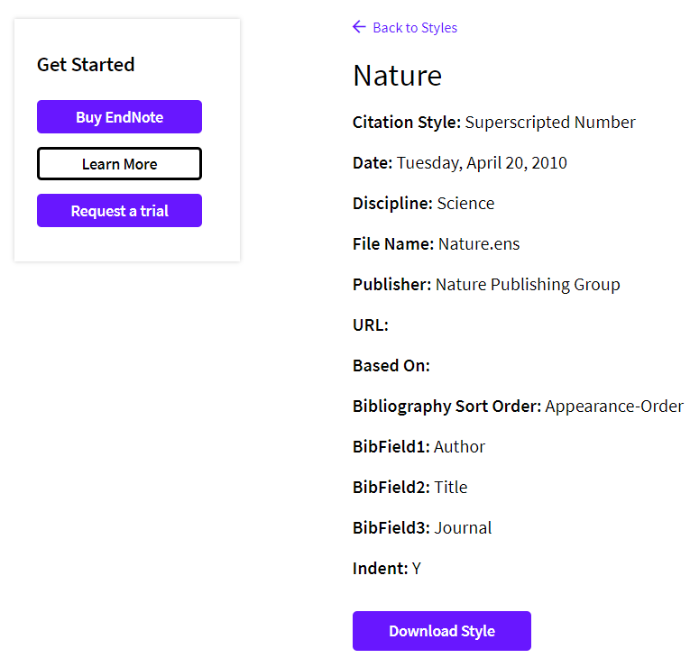
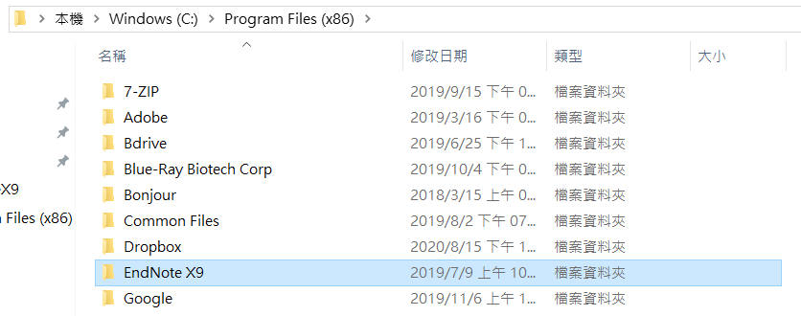
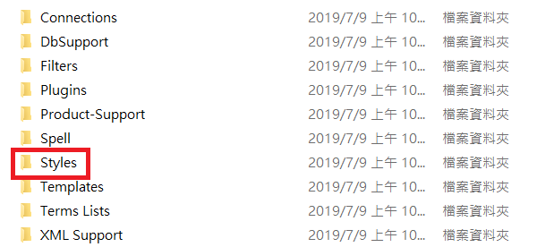
額外匯入style (有些想投稿的Journal，它的citation格式EndNote沒有內建)
假設想投稿到Nature，可以google搜尋並下載Nature的citation格式
去C槽找到EndNote的資料夾點進去→Styles→將剛剛下載的檔案直接拉到這個資料夾內

Slide 23
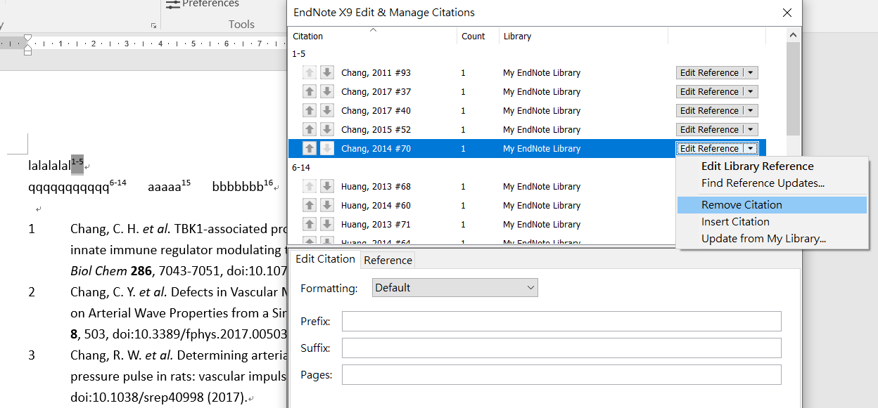
刪除或調整文獻順序
Edit & Manage Citation(s)→在要刪除的引用後面按Edit Reference → Remove Citation
→上下箭號可以調整Reference的順序

Slide 24
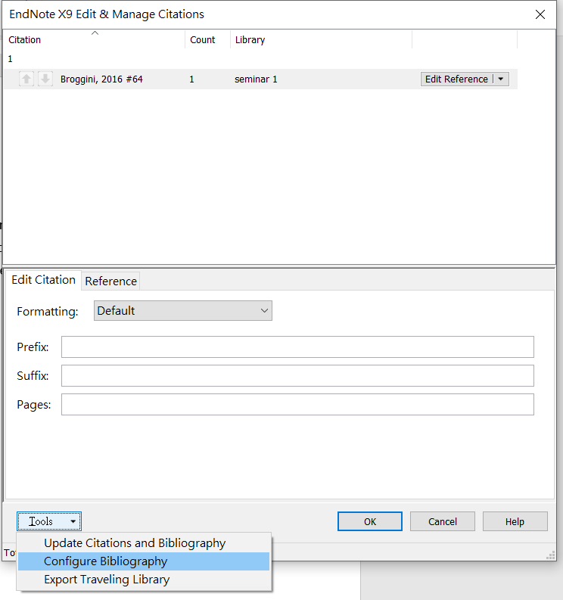
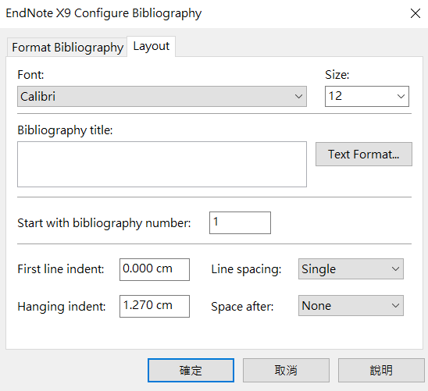
更改文獻的字體
Edit & Manage Citation(s)→Tools→Configure Bibliography→Layout→Font
如果直接從word的「常用」那邊改字體，重新打開檔案後又會變回來

Slide 25
1.Endnote的功能不包括以下何者？
寫論文的時候可以編輯參考文獻
可以直接在EndNote上面線上檢索
可以用EndNote在期刊上發表文章
可以從Web of Science上面匯入參考文獻

Slide 26
2.在word檔裡面引用參考資料，想要更改格式的時候要按什麼？
Style
Insert citation
Go to endnote
按x

Slide 27
3.以下哪個網站可以從上面建立書目文獻匯入EndNote?
PubMed
Web of science
EBSCO
以上皆是

Slide 28
4.關於EndNote以下何者正確？
不能直接在EndNote上找全文
可以在EndNote上面手動更改或是增加參考資料
如果有重複的文獻，沒辦法從EndNote刪除，必須重新匯入
建立群組只能自己慢慢挑選文獻再加到群組，沒有幫你篩選再建立群組的功能

Slide 29
5.想修改output style的步驟是什麼？
Edit>output styles>open style manager…
File>import>file…
References>new reference
File>import>folder…

Slide 30
6.要使用線上檢索功能的步驟是什麼？
騙你的，其實根本就不能線上檢索
Edit>output styles>open style manager…
tool>online search
以上皆非

Slide 31
7.以下哪個是匯入參考資料時選取的檔案可能的檔名？
Citation.jpg
Citation.elx
Citation.nbib
Citation.dox

Slide 32
8.小銘想從PubMed上匯入多個文獻，他已經勾選好想匯入的文獻了，接下來他應該要點哪裡？
Save
Email
Send to
Display options

Slide 33
9.阿宏想從Google scholar匯入文獻，請問他要點哪裡呢？

